Slide 1

TIL VA MADANIYATNING O‘ZARO ALOQASI

Slide 2

Reja:
1.Til va madaniyatning o‘zaro aloqasi
2.Olamning lisoniy manzarasi
3.“Geshtalt” tushunchasi

Slide 3

1. Til va madaniyatning o‘zaro aloqasi
Til ham madaniyat, ham tabiat hodisasi sifatida mavjud. Shubhasiz, til madaniyatning tarkibiy qismi bo‘lib, insoniyatning ijtimoiy tarixidagi eng muhim yutuqlardan biri sanaladi. Lekin boshqa tomondan tilning materiyasida insonning biologik tabiati namoyon bo‘ladi. Bu o‘rinda ko‘p narsa nutqiy faoliyatning fiziologik va psixofiziologik imkoniyatlari bilan aniqlangan. Masalan, dunyoning barcha tillarida unli va undoshlar hamda ko‘plab tovushlar almashinuvi zanjirining mavjudligi madaniyat bilan emas, tabiat bilan bog‘liqdir. Binobarin, inson faqat unlilar yoki undoshlarning o‘zi bilan nutq hosil qila olmaydi. Tabiat til strukturasining teran xususiyatlarini hamda matnni hosil qilish va uni qabul qilish qonuniyatlarini aniqlaydi. Madaniyat esa tilning mazmun jihatini aniqlaydi

Slide 4
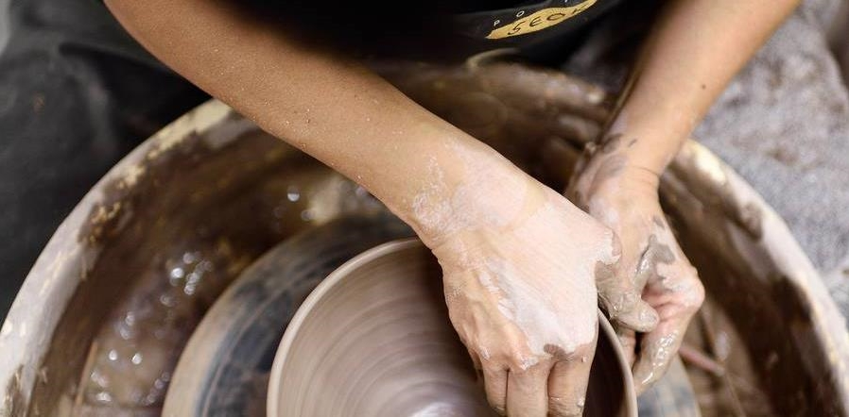
Lisoniy qobiliyatni amalga oshirish atrofdagi muayyan til egalari bilan muloqot qilish jarayonida yuz beradi. N. Xomskiyning ta’limotiga ko‘ra, lisoniy qobiliyatning tug‘ma komponenti juda sermazmun bo‘ladi, shuning uchun ontogenezda til o‘rganish “noldan” boshlanmaydi. Lisoniy qobiliyat ayrim tug‘ma va universal bilimlarni o‘z ichiga oladi, inson ular yordamida jumlalar hosil qiladi va tushunadi. Shunday qilib, N.Xomskiy til strukturasi va semantikaning botiniy xususiyatlarini tabiiy-genetik asosga tutashtiradi

Slide 5


“Til va madaniyat” masalasi ko‘p qirrali bo‘lib, unga madaniyat tarixchisi, tilshunos, faylasuf, psixolog, etnograf va adabiyotshunos turlicha yondashadi. Biroq masalaning tilshunoslikka oid tomoni ikki jihatlidir, chunki til va madaniyat o‘zaro munosabatda bo‘ladi. Shunga ko‘ra, ikkita savol tug‘iladi: 1) turli madaniy jarayonlar tilga qanday ta’sir ko‘rsatadi? 2) madaniyatga til qanday ta’sir qiladi?

Slide 6
Til va madaniyatning o‘zaro munosabati V. fon Gumboldtning ta’limotida (1985) batafsil yoritilgan: 1) moddiy va ma’naviy madaniyat tilda mujassamlashadi:
Moddiy madaniyat
Til
Ma’naviy madaniyat
Имя
Имя
Имя
Имя
Название
Название
Название
Название

Slide 7
2.har qanday madaniyat milliydir, uning milliy xarakteri tilda dunyoni o‘ziga xos ko‘rish vositasi bilan ifodalanadi:
madaniy
milliy

Slide 8
3. Tilga har bir xalq uchun o‘ziga xos bo‘lgan ichki shakl xosdir, tilning ichki shakli – “xalq ruhi” va uning madaniyatining ifodasi:
Tilning ichki shakli
“Xalq ruhi”
Xalqning madaniyati

Slide 9


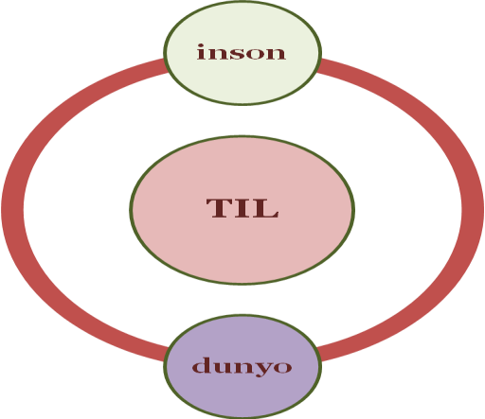

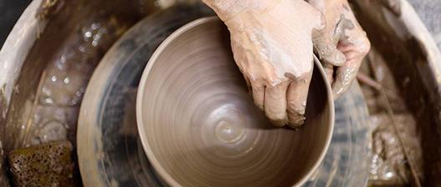
4. Tilga har bir xalq uchun o‘ziga xos bo‘lgan ichki shakl xosdir, tilning ichki shakli – “xalq ruhi” va uning madaniyatining ifodasi:

Slide 10
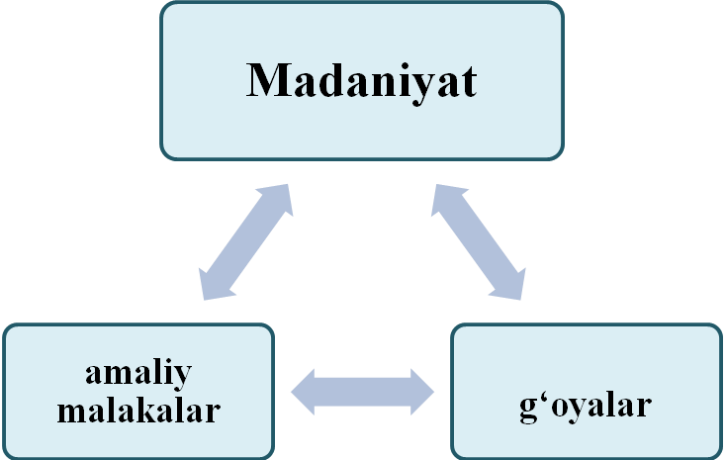
Madaniyat nima? E.Sepirning fikricha, madaniyat – turmush tarzimizni tavsiflovchi, ijtimoiy meros qilib olingan amaliy malakalar va g‘oyalar majmuyi

Slide 11
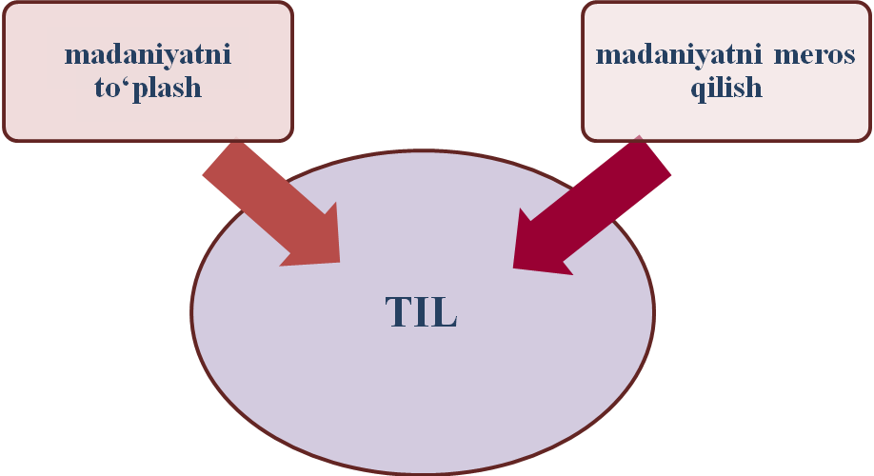
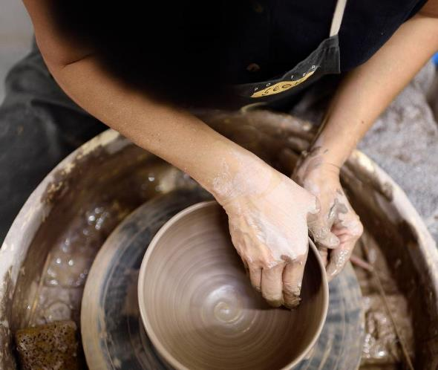


Til va madaniyatning mushtarakligi nimada? Birinchidan, nutq ham madaniyat ham konseptual tanlab olishni talab qiladi (60-bet). Ikkinchidan, tillar ham, madaniyatlar ham kamdan kam holatlarda o‘z-o‘zicha yetarli bo‘ladi (173bet). Bu ikki hodisaning farqini E.Sepir shunday izohlagan: “Jamiyatning nima qilishi va nimani o‘ylashiga qarab madaniyatni, qanday o‘ylashiga qarab esa tilni aniqlash mumkin

Slide 12
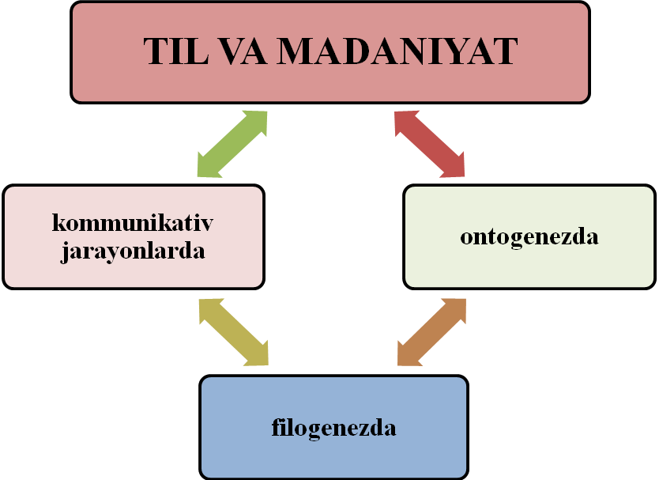
Til va madaniyat 1) kommunikativ jarayonlarda; 2) ontogenez (inson lisoniy qobiliyatlarining shakllanishi)da; 3) filogenez (insonning irsiy va ijtimoiy shakllanishi)da o‘zaro aloqada bo‘ladi:

